Slide 1
Capítulo 6: Routing estático
Protocolos de routing
Notes:
Programa de Cisco Networking Academy
Protocolos de routing
Capítulo 6: Routing estático

Slide 2
Capítulo 6
6.1 Implementación del routing estático
6.2 Configuración de rutas estáticas y predeterminadas
6.3 Revisión de CIDR y VLSM
6.4 Configuración de rutas resumidas y estáticas flotantes
6.5 Resolución de problemas de rutas estáticas y predeterminadas
6.6 Resumen
Notes:
Capítulo 6

Slide 3
Capítulo 6: Objetivos
Explicar las ventajas y desventajas del routing estático.
Explicar la finalidad de los diferentes tipos de rutas estáticas.
Configurar rutas estáticas IPv4 e IPv6 especificando una dirección del siguiente salto.
Configurar rutas predeterminadas IPv4 e IPv6.
Explicar el uso del direccionamiento con clase antiguo en la implementación de redes.
Explicar la finalidad de CIDR en el reemplazo del direccionamiento con clase.

Slide 4
Capítulo 6: Objetivos (continuación)
Diseñar e implementar un esquema de direccionamiento jerárquico.
Configurar una dirección de red resumida IPv4 e IPv6, a fin de reducir el número de actualizaciones de la tabla de routing.
Configurar una ruta estática flotante para proporcionar una conexión de respaldo.
Explicar la forma en que un router procesa paquetes cuando se configura una ruta estática.
Resolver problemas comunes de configuración de rutas estáticas y predeterminadas.

Slide 5
Routing estático Alcance de redes remotas
Un router puede descubrir redes remotas de dos maneras:
Manualmente: las redes remotas se introducen de forma manual en la tabla de rutas por medio de rutas estáticas.
Dinámicamente: las rutas remotas se descubren de forma automática mediante un protocolo de routing dinámico.
Notes:
6.1.1.1

Slide 6
Routing estático ¿Por qué utilizar el routing estático?
El routing estático proporciona algunas ventajas en comparación con el routing dinámico, por ejemplo:
Las rutas estáticas no se anuncian a través de la red, lo cual aumenta la seguridad.
Las rutas estáticas consumen menos ancho de banda que los protocolos de routing dinámico. No se utiliza ningún ciclo de CPU para calcular y comunicar las rutas.
La ruta que usa una ruta estática para enviar datos es conocida.
Notes:
6.1.1.2

Slide 7
Routing estático ¿Por qué utilizar el routing estático? (continuación)
El routing estático tiene las siguientes desventajas:
La configuración inicial y el mantenimiento son prolongados.
La configuración es propensa a errores, especialmente en redes extensas.
Se requiere la intervención del administrador para mantener la información cambiante de la ruta.
No se adapta bien a las redes en crecimiento; el mantenimiento se torna cada vez más complicado.
Requiere un conocimiento completo de toda la red para una correcta implementación.
Notes:
6.1.1.2

Slide 8
Routing estático Cuándo usar rutas estáticas
El routing estático tiene tres usos principales:
Facilita el mantenimiento de la tabla de routing en redes más pequeñas en las cuales no está previsto que crezcan significativamente.
Proporciona routing hacia las redes de rutas internas y desde estas. Una red de rutas internas es aquella a la cual se accede a través un de una única ruta y cuyo router no tiene otros vecinos.
Utiliza una única ruta predeterminada para representar una ruta hacia cualquier red que no tenga una coincidencia más específica con otra ruta en la tabla de routing. Las rutas predeterminadas se utilizan para enviar tráfico a cualquier destino que esté más allá del próximo router ascendente.
Notes:
6.1.1.3

Slide 9
Tipos de rutas estáticas Aplicaciones de las rutas estáticas
Las rutas estáticas se suelen utilizar en los siguientes casos:
Para conectarse a una red específica
Para proporcionar un gateway de último recurso para una red de rutas internas
Para reducir el número de rutas anunciadas mediante el resumen de varias redes contiguas como una sola ruta estática
Para crear una ruta de respaldo en caso de que falle un enlace de la ruta principal
Notes:
6.1.2.1

Slide 10
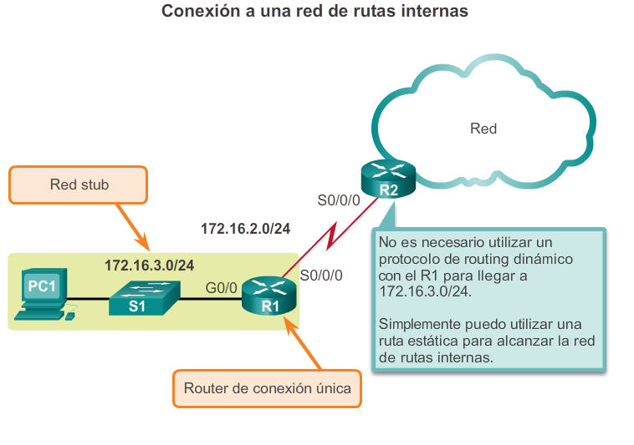
Tipos de rutas estáticas Ruta estática estándar
Notes:
6.1.2.2

Slide 11
Tipos de rutas estáticas Ruta estática predeterminada
Una ruta estática predeterminada es aquella que coincide con todos los paquetes.
Una ruta predeterminada identifica la dirección IP del gateway al cual el router envía todos los paquetes IP para los que no tiene una ruta descubierta o estática.
Una ruta estática predeterminada es simplemente una ruta estática con 0.0.0.0/0 como dirección IPv4 de destino.
Notes:
6.1.2.3

Slide 12
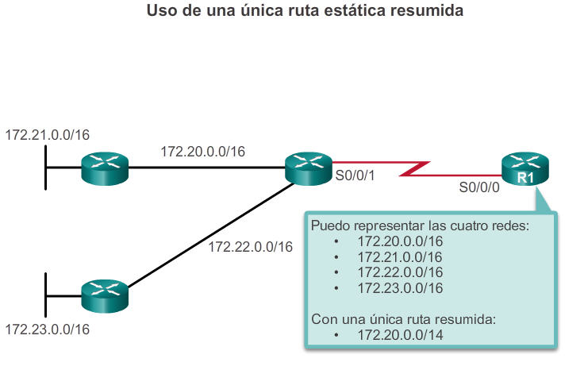
Tipos de rutas estáticas Ruta estática resumida
Notes:
6.1.2.4

Slide 13
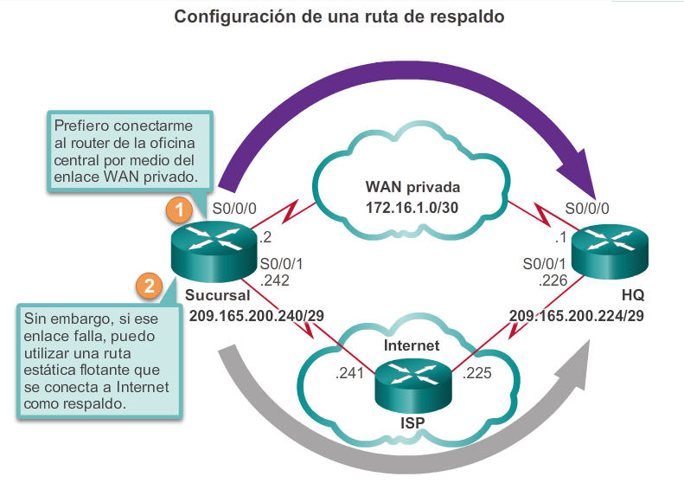
Tipos de rutas estáticas Ruta estática flotante
Las rutas estáticas flotantes son rutas estáticas que se utilizan para proporcionar una ruta de respaldo a una ruta estática o dinámica principal, en el caso de una falla del enlace.
La ruta estática flotante se utiliza únicamente cuando la ruta principal no está disponible.
Para lograrlo, la ruta estática flotante se configura con una distancia administrativa mayorque la ruta principal.
Notes:
6.1.2.5

Slide 14
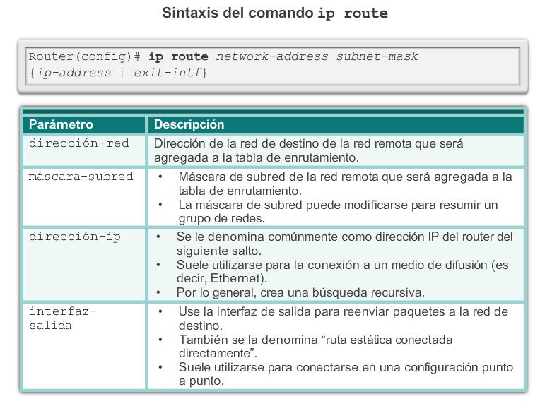
Configuración de rutas estáticas IPv4 Comando ip route
Notes:
6.2.1.1

Slide 15
Configuración de rutas estáticas IPv4 Opciones de siguiente salto
El siguiente salto se puede identificar mediante una dirección IP, una interfaz de salida, o ambas. El modo en que se especifica el destino genera uno de los siguientes tres tipos de ruta:
Ruta del siguiente salto: solo se especifica la dirección IP del siguiente salto.
Ruta estática conectada directamente: solo se especifica la interfaz de salida del router.
Ruta estática completamente especificada: se especifican la dirección IP del siguiente salto y la interfaz de salida.
Notes:
6.2.1.2

Slide 16
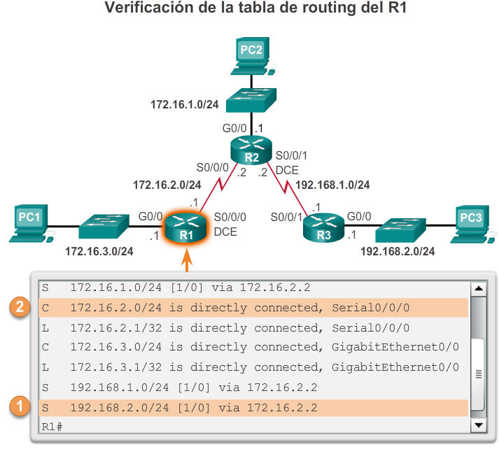
Configuración de rutas estáticas IPv4 Configuración de una ruta estática de siguiente salto
Cuando un paquete está destinado a la red 192.168.2.0/24, el R1:
1. Busca una coincidencia en la tabla de routing y encuentra que debe reenviar paquetes a la dirección IPv4 172.16.2.2 del siguiente salto.
2. En esta instancia, el R1 debe determinar cómo alcanzar la dirección 172.16.2.2. Por lo tanto, busca por segunda vez si existe una coincidencia para 172.16.2.2.
Notes:
6.2.1.3

Slide 18
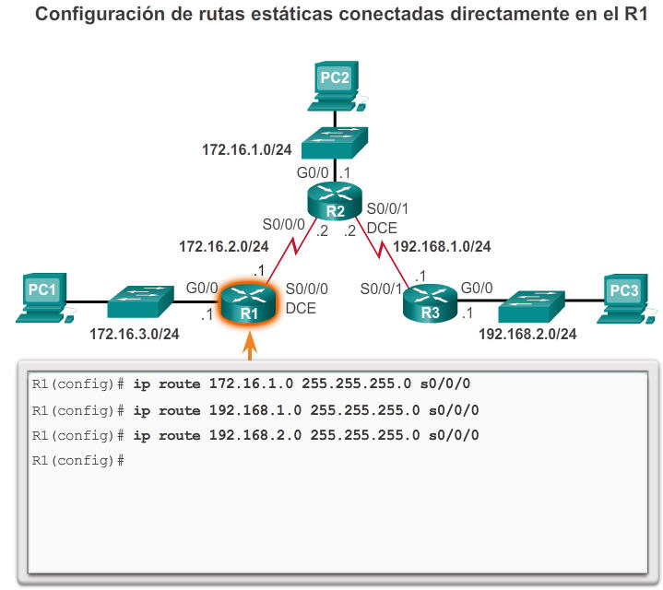
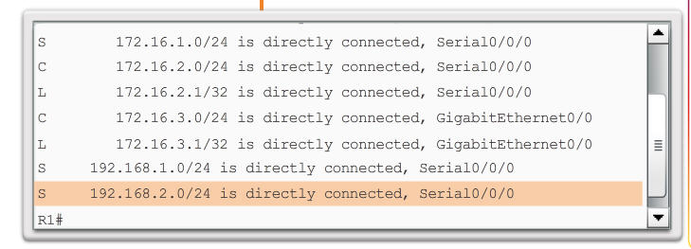
Configuración de rutas estáticas IPv4 Configuración de rutas estáticas conectadas directamente
Notes:
6.2.1.4

Slide 19
Configuración de rutas estáticas IPv4 Configuración de una ruta estática completamente especificada
Una ruta estática completamente especificada tiene determinadas tanto la interfaz de salida como la dirección IP del siguiente salto.
Este es otro tipo de ruta estática que se utiliza en versiones más antiguas de IOS, antes de CEF.
Esta forma de ruta estática se utiliza cuando la interfaz de salida es una interfaz de accesos múltiples y se debe identificar explícitamente el siguiente salto.
El siguiente salto debe estar conectado directamente a la interfaz de salida especificada.
Notes:
6.2.1.5

Slide 20
Configuración de rutas estáticas IPv4 Verificación de una ruta estática
Además de los comandos ping y traceroute, otros comandos útiles para verificar las rutas estáticas son los siguientes:
show ip route
show ip route static
show ip route [red]
Notes:
6.2.1.6

Slide 21
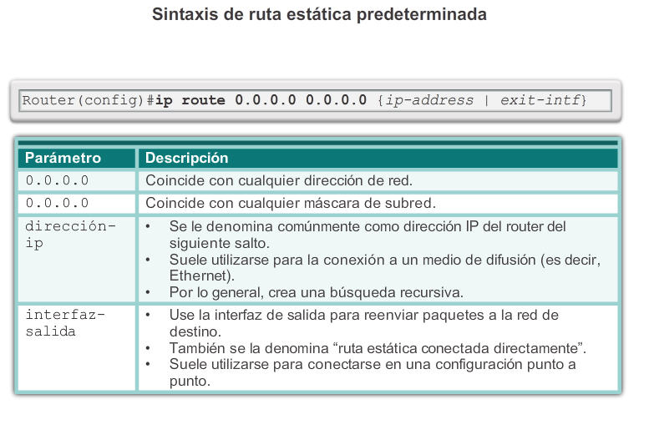
Configuración de rutas predeterminadas IPv4 Ruta estática predeterminada
Notes:
6.2.2.1

Slide 22
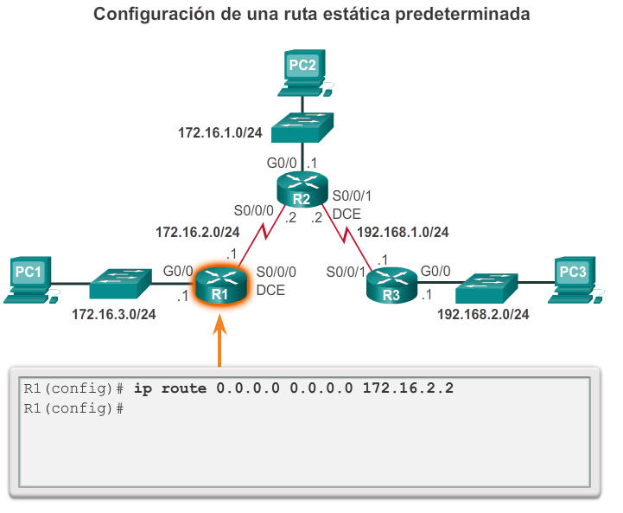
Configuración de rutas predeterminadas IPv4 Configuración de una ruta estática predeterminada
Notes:
6.2.2.2

Slide 23
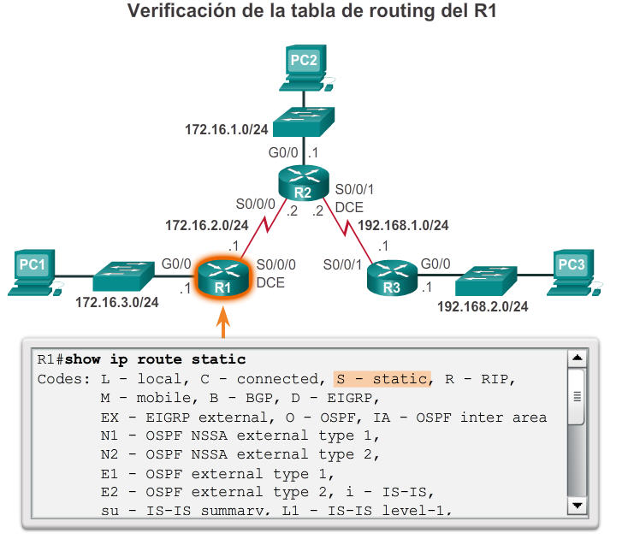
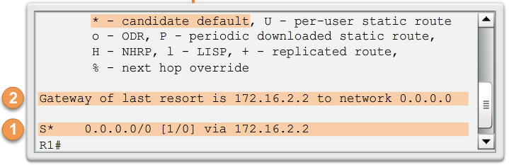
Configuración de rutas predeterminadas IPv4 Verificación de una ruta estática predeterminada
Notes:
6.2.2.3

Slide 24
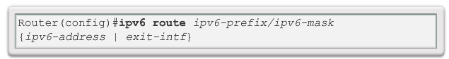
Configuración de rutas estáticas IPv6 Comando ipv6 route
La mayoría de los parámetros son idénticos a la versión IPv4 del comando. Las rutas estáticas IPv6 también se pueden implementar como:
Ruta estática estándar IPv6
Ruta estática predeterminada IPv6
Ruta estática resumida IPv6
Ruta estática flotante IPv6
Notes:
6.2.3.1

Slide 25
Configuración de rutas estáticas IPv6 Opciones de siguiente salto
El siguiente salto se puede identificar mediante una dirección IPv6, una interfaz de salida, o ambas. El modo en que se especifica el destino genera uno de los siguientes tres tipos de ruta:
Ruta IPv6 del siguiente salto: solo se especifica la dirección IPv6 del siguiente salto.
Ruta estática IPv6 conectada directamente: solo se especifica la interfaz de salida del router.
Ruta estática IPv6 completamente especificada: se especifican la dirección IPv6 del siguiente salto y la interfaz de salida.
Notes:
6.2.3.2

Slide 26
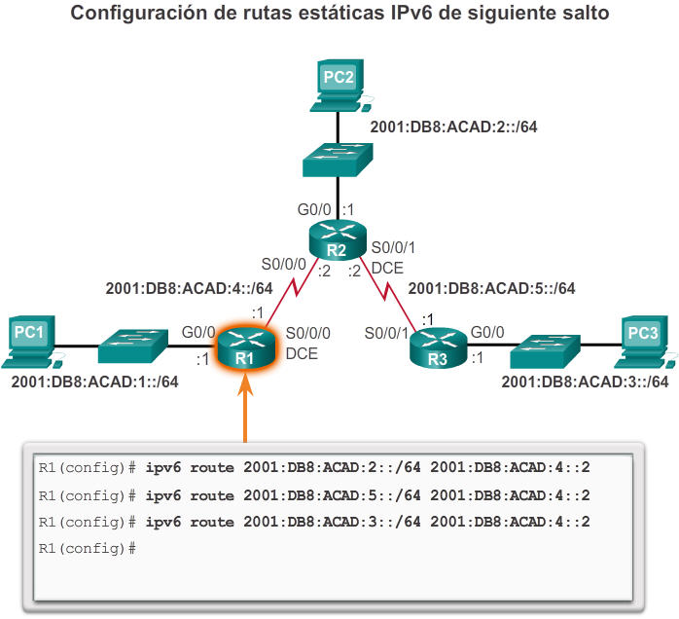
Configuración de rutas estáticas IPv6 Configuración de una ruta estática IPv6 de siguiente salto
Notes:
6.2.3.3

Slide 27
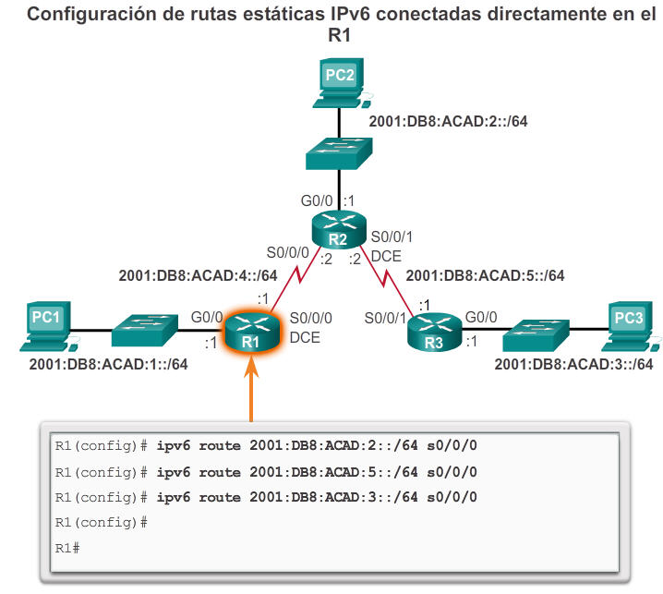
Configuración de rutas estáticas IPv6 Configuración de una ruta estática IPv6 conectada directamente
Notes:
6.2.3.4

Slide 28
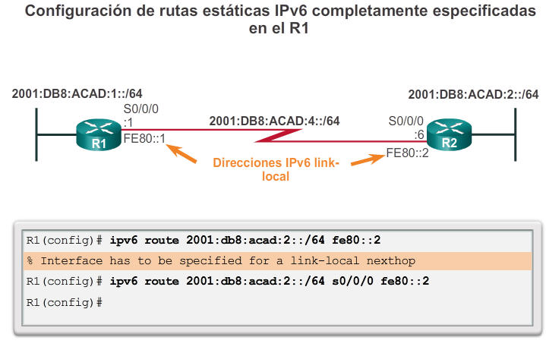
Configuración de rutas estáticas IPv6 Configuración de una ruta estática IPv6 completamente especificada
Notes:
6.2.3.5

Slide 29
Configuración de rutas estáticas IPv6 Verificación de rutas estáticas IPv6
Además de los comandos ping y traceroute, otros comandos útiles para verificar las rutas estáticas son los siguientes:
show ipv6 route
show ipv6 route static
show ipv6 route red
Notes:
6.2.3.6

Slide 30
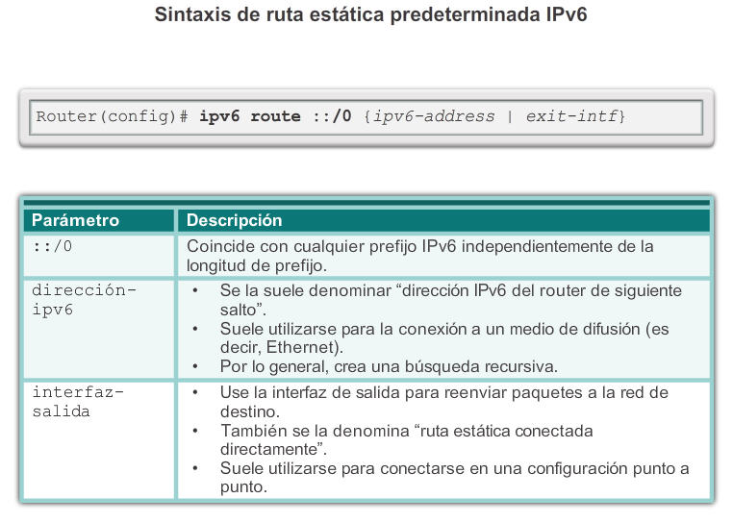
Configuración de rutas predeterminadas IPv6 Ruta estática predeterminada IPv6
Notes:
6.2.4.1

Slide 31
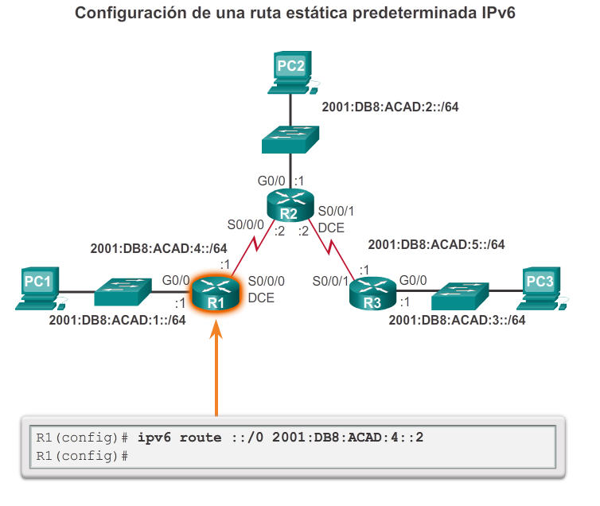
Configuración de rutas predeterminadas IPv6 Configuración de una ruta estática predeterminada IPv6
Notes:
6.2.4.2

Slide 32
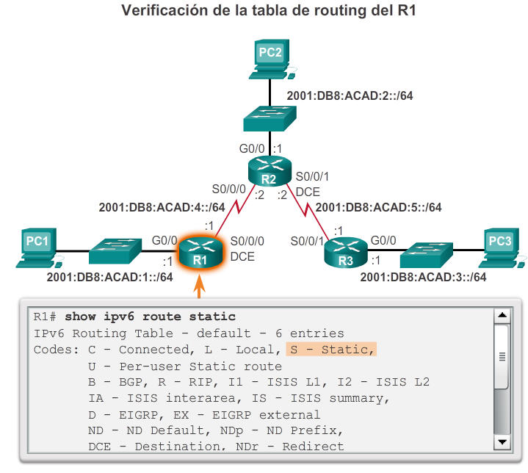
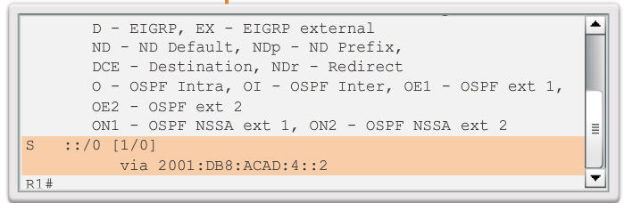
Configuración de rutas predeterminadas IPv6 Verificación de una ruta estática predeterminada
Notes:
6.2.4.3

Slide 33
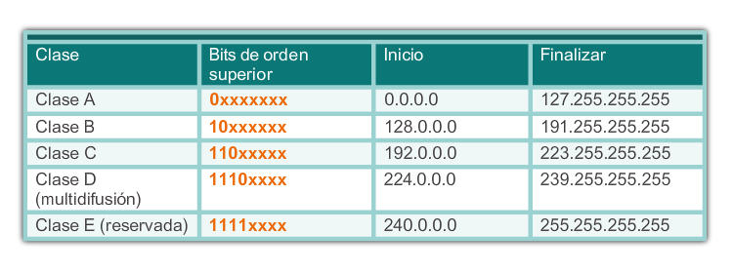
Direccionamiento con clase Direccionamiento de red con clase
Notes:
6.3.1.1

Slide 34
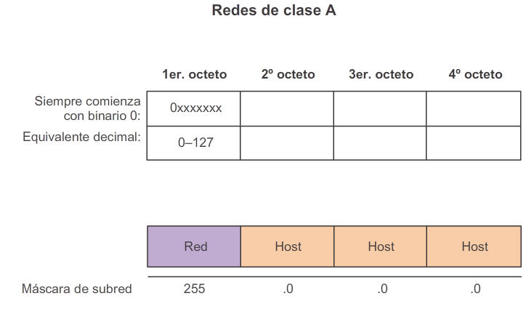
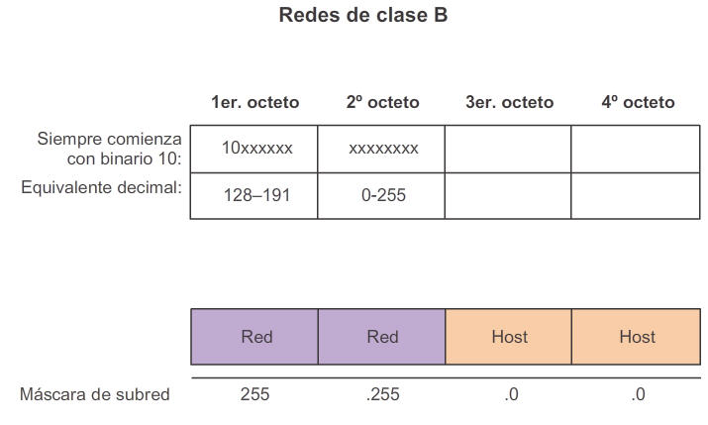
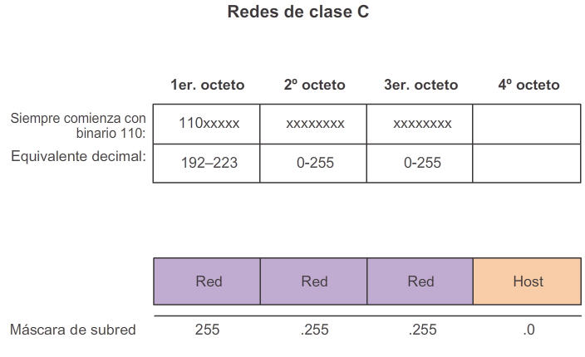
Direccionamiento con clase Máscaras de subred con clase
Clase A
Clase B
Clase C
Notes:
6.3.1.2

Slide 35
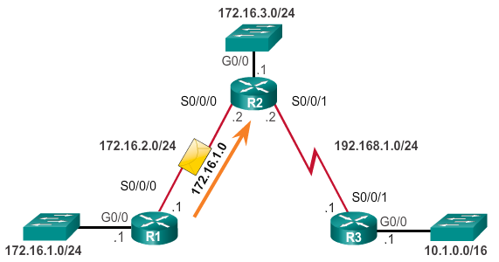
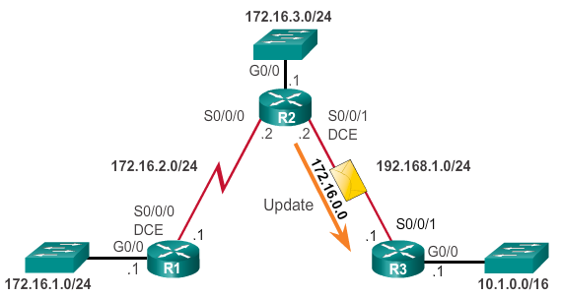
Direccionamiento con clase Ejemplo de protocolo de routing con clase
Notes:
6.3.1.3

Slide 36
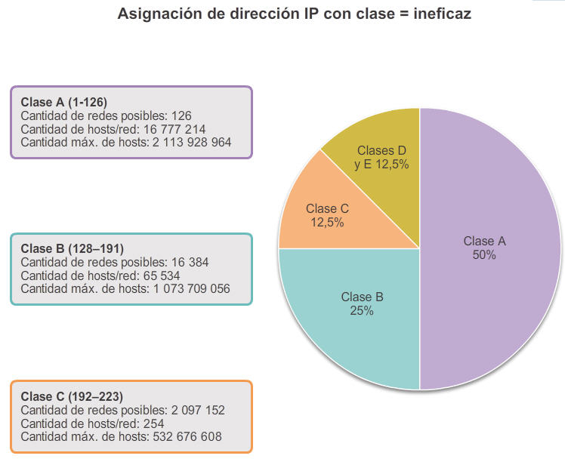
Direccionamiento con clase Desperdicio de direccionamiento con clase
Notes:
6.3.1.4

Slide 37
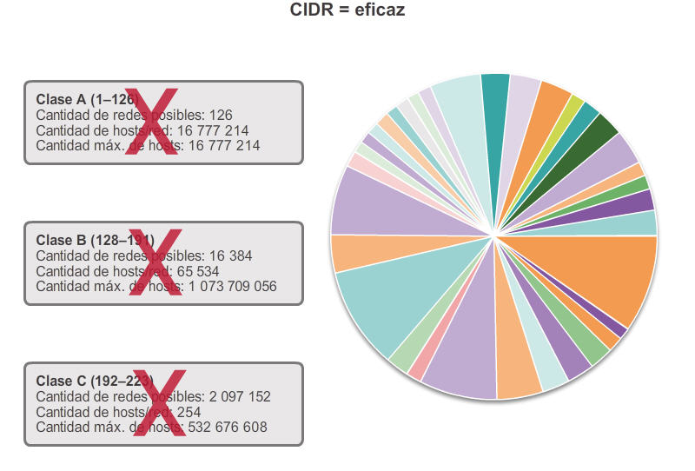
CIDR Routing entre dominios sin clase
Notes:
6.3.2.1

Slide 38
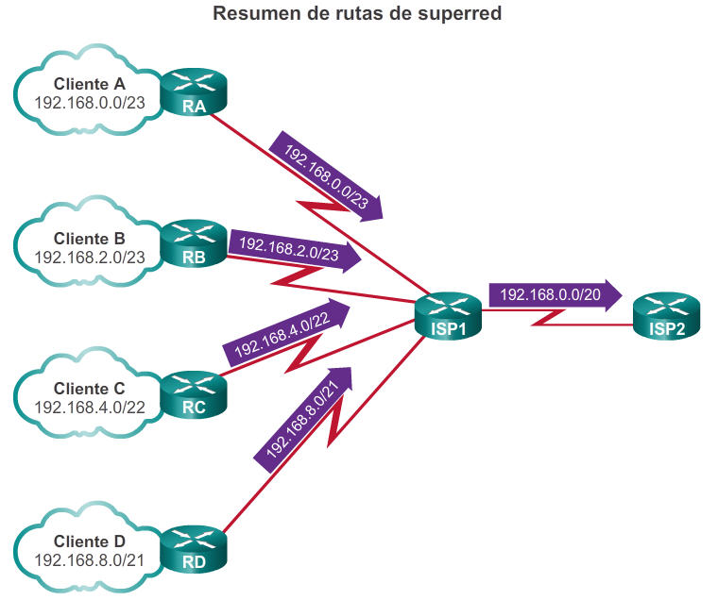
CIDR CIDR y sumarización de ruta
Notes:
6.3.2.2

Slide 39
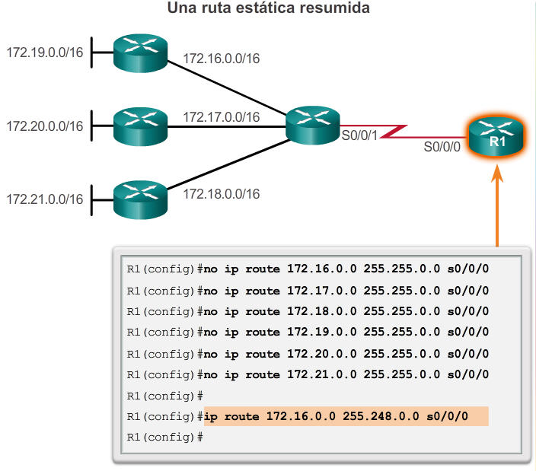
CIDR Ejemplo de CIDR de routing estático
Notes:
6.3.2.3

Slide 40
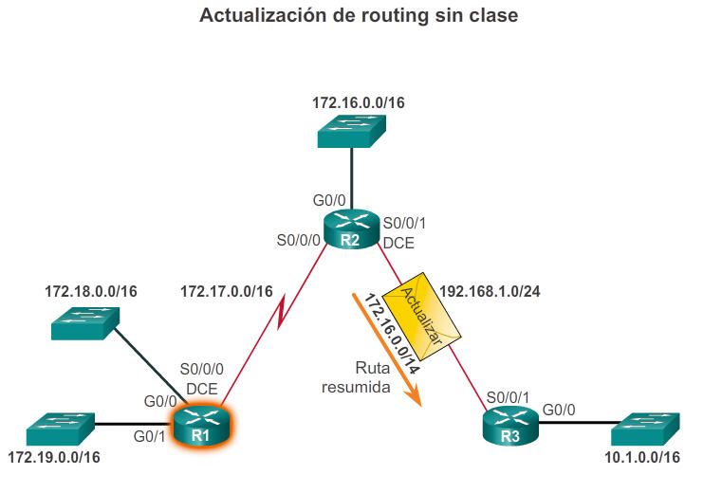
CIDR Ejemplo de protocolo de routing sin clase
Notes:
6.3.2.4

Slide 41
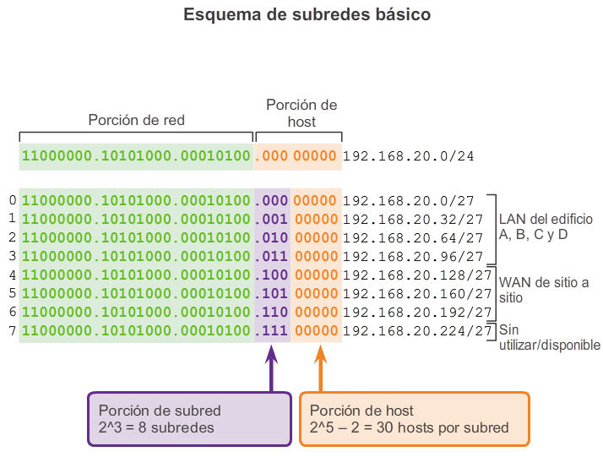
VLSM Máscara de subred de longitud fija
Notes:
6.3.3.1

Slide 42
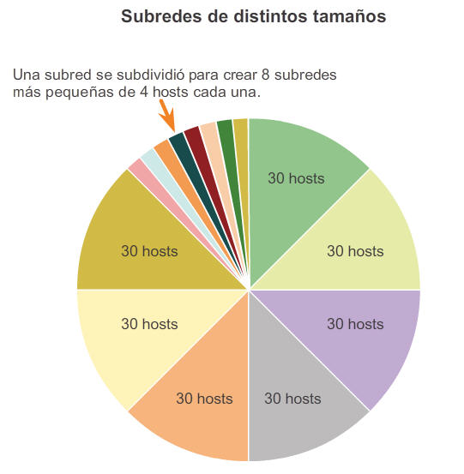
VLSM Máscara de subred de longitud variable
Notes:
6.3.3.2

Slide 43
VLSM VLSM en acción
VLSM permite el uso de diferentes máscaras para cada subred.
Después de que una dirección de red se divide en subredes, esas subredes también se pueden dividir en subredes.
VLSM simplemente subdivide una subred. Se puede considerar a VLSM como una división en sub-subredes.
Las direcciones host individuales se asignan a partir de las direcciones de "sub-subredes".
Notes:
6.3.3.3

Slide 44
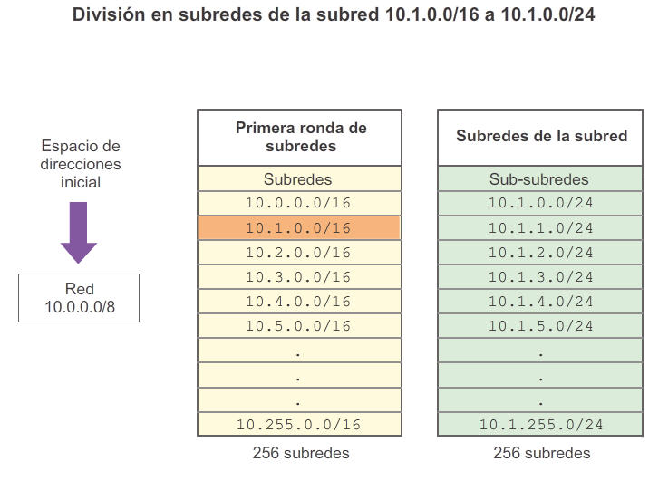
VLSM Subdivisión de subredes
Notes:
6.3.3.4

Slide 45
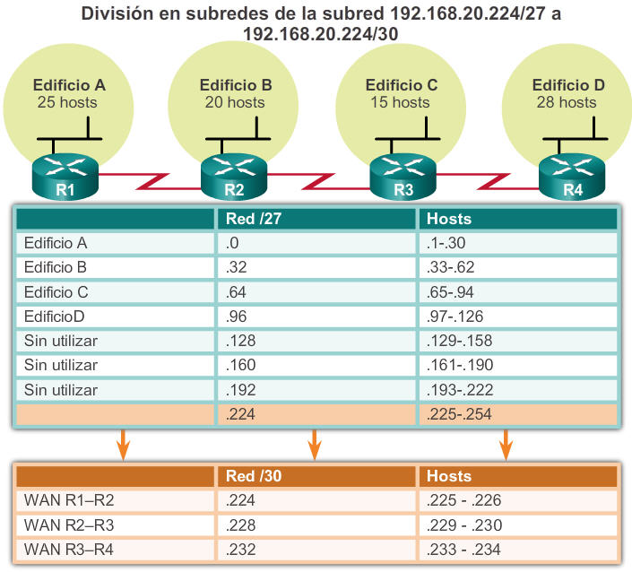
VLSM Ejemplo de VLSM
Notes:
6.3.3.5

Slide 46
Configuración de rutas resumidas IPv4 Sumarización de ruta
La sumarización de ruta, también conocida como “agregación de rutas”, es el proceso de anunciar un conjunto de direcciones contiguas como una única dirección, con una máscara de subred más corta y menos específica.
CIDR es una forma de sumarización de ruta y es un sinónimo del término “creación de superredes”.
CIDR omite la restricción de límites con clase y permite la sumarización con máscaras más pequeñas que las de la máscara con clase predeterminada.
Este tipo de sumarización ayuda a reducir la cantidad de entradas en las actualizaciones de routing y disminuye la cantidad de entradas en las tablas de routing locales.
Notes:
6.4.1.1

Slide 47
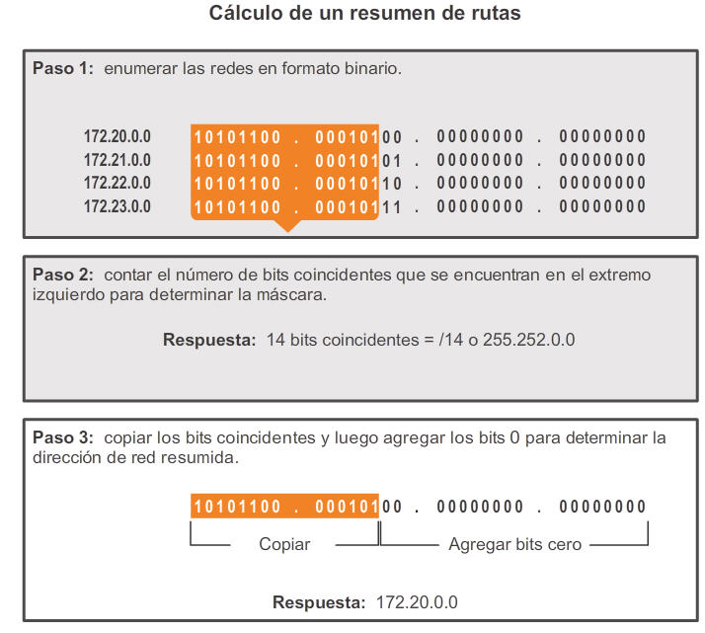
Configuración de rutas resumidas IPv4 Cálculo de una ruta resumida
Notes:
6.4.1.2

Slide 48
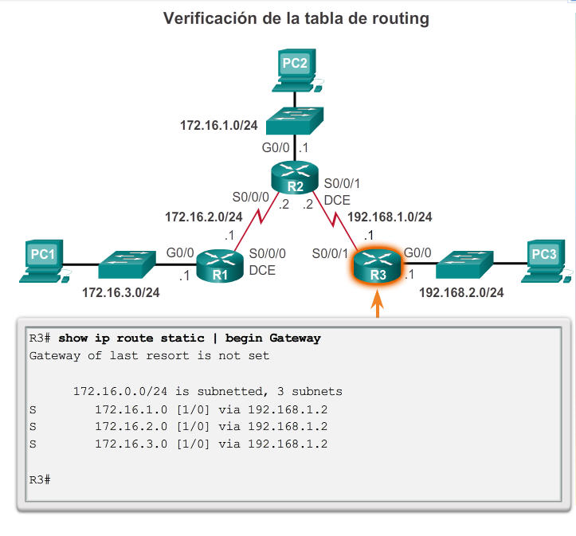
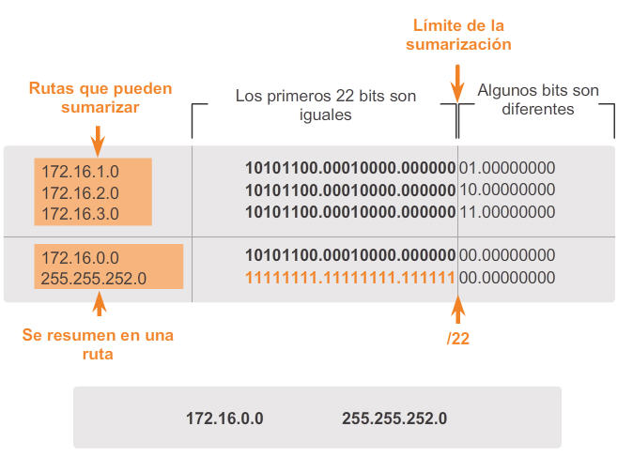
Configuración de rutas resumidas IPv4 Ejemplo de ruta estática resumida
Notes:
6.4.1.3

Slide 49
Configuración de rutas resumidas IPv6 Resumen de direcciones de red IPv6
Aparte del hecho de que las direcciones IPv6 tienen una longitud de 128 bits y están escritas en hexadecimales, el resumen de direcciones IPv6 es muy similar al resumen de las direcciones IPv4. Solo requiere de algunos pasos más debido a las direcciones IPv6 abreviadas y a la conversión hexadecimal.
Varias rutas estáticas IPv6 se pueden resumir en una única ruta estática IPv6 si:
Las redes de destino son contiguas y se pueden resumir en una única dirección de red.
Todas las rutas estáticas utilizan la misma interfaz de salida o la dirección IPv6 del siguiente salto.
Notes:
6.4.2.1

Slide 50
Configuración de rutas resumidas IPv6 Cálculo de direcciones de red IPv6
Paso 1. Enumere las direcciones de red (prefijos) e identifique la parte en la cual las direcciones difieren.
Paso 2. Expanda la IPv6 si está abreviada.
Paso 3. Convierta la sección diferente de sistema hexadecimal a binario.
Paso 4. Cuente el número de bits coincidentes que se encuentran en el extremo izquierdo para determinar la longitud de prefijo para la ruta resumida.
Paso 5. Copie los bits coincidentes y luego agregue los bits 0 para determinar la dirección de red resumida (prefijo).
Paso 6. Convierta la sección binaria de nuevo en hexadecimal.
Paso 7. Agregue el prefijo de la ruta resumida (resultado del paso 4).
Notes:
6.4.2.2

Slide 51
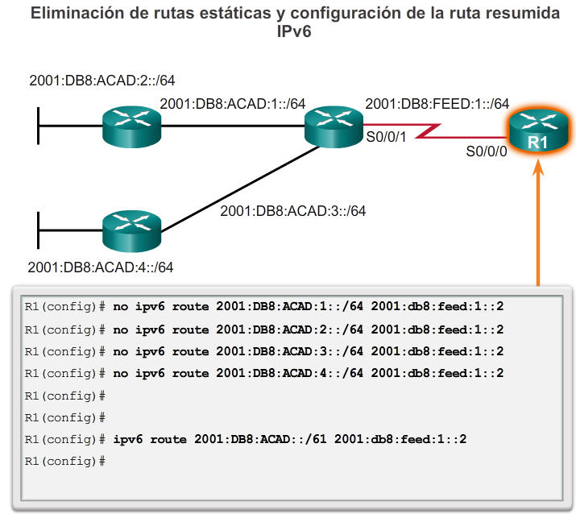
Configuración de rutas resumidas IPv6 Configuración de una dirección de resumen IPv6
Notes:
6.4.2.3

Slide 52
Configuración de rutas estáticas flotantes Rutas estáticas flotantes
Las rutas estáticas flotantes son rutas estáticas que tienen una distancia administrativa mayor que la de otra ruta estática o la de rutas dinámicas.
La distancia administrativa de una ruta estática se puede aumentar para hacer que la ruta sea menos deseable que la ruta de otra ruta estática o una ruta descubierta mediante un protocolo de routing dinámico.
De esta manera, la ruta estática “flota” y no se utiliza cuando está activa la ruta con la mejor distancia administrativa.
Sin embargo, si se pierde la ruta de preferencia, la ruta estática flotante puede tomar el control, y se puede enviar el tráfico a través de esta ruta alternativa.
Notes:
6.4.3.1

Slide 53
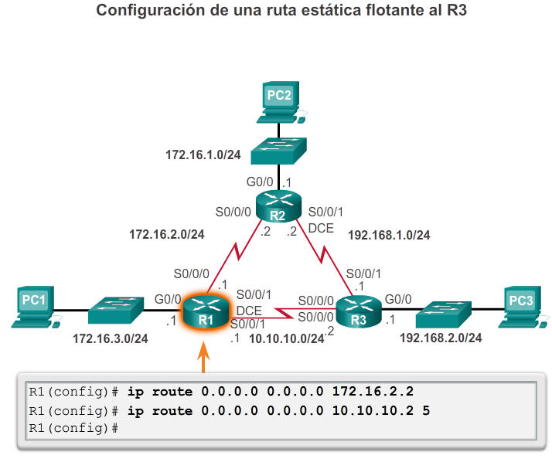
Configuración de rutas estáticas flotantes Configuración de una ruta estática flotante
Notes:
6.4.3.2

Slide 54
Configuración de rutas estáticas flotantes Prueba de la ruta estática flotante
Utilice un comando show ip route para verificar que la tabla de routing utilice la ruta estática predeterminada.
Utilice un comando traceroute para seguir el flujo de tráfico que sale por la ruta principal.
Desconecte el enlace principal o desactive la interfaz de salida principal.
Utilice un comando show ip route para verificar que la tabla de routing utilice la ruta estática flotante.
Utilice un comando traceroute para seguir el flujo de tráfico que sale por la ruta de respaldo.
Notes:
6.4.3.3

Slide 55
Resolución de problemas de configuración de rutas estáticas y predeterminadas IPv4 Resolución de problemas de una ruta faltante
Entre los comandos comunes para la resolución de problemas de IOS, se encuentran los siguientes:
ping
traceroute
show ip route
show ip interface brief
show cdp neighbors detail
Notes:
6.5.2.1

Slide 56
Capítulo 6: Resumen
Las rutas estáticas pueden configurarse con una dirección IP del siguiente salto que generalmente es la dirección IP del router del siguiente salto.
Cuando se utiliza una dirección IP del siguiente salto, el proceso de la tabla de routing debe resolver esta dirección para una interfaz de salida.
En enlaces seriales punto a punto, suele ser más eficaz configurar la ruta estática con una interfaz de salida.
En redes de accesos múltiples, como Ethernet, se pueden configurar tanto una dirección IP del siguiente salto como una interfaz de salida en la ruta estática.
Las rutas estáticas tienen una distancia administrativa predeterminada de "1".
Notes:
Capítulo 6: Resumen

Slide 57
Capítulo 6: Resumen (continuación)
Solo se introduce una ruta estática en la tabla de routing si la dirección IP del siguiente salto se puede resolver a través de una interfaz de salida.
Ya sea que la ruta estática esté configurada con una dirección IP del siguiente salto o una interfaz de salida, la ruta estática no se incluye en la tabla de routing si la interfaz de salida que se utiliza para reenviar ese paquete no se encuentra en esa tabla.
En muchos casos, pueden configurarse varias rutas estáticas como única ruta sumarizada.
Notes:
Capítulo 6: Resumen

Slide 58
Capítulo 6: Resumen (continuación)
La ruta sumarizada final es una ruta predeterminada configurada con una dirección de red 0.0.0.0 y una máscara de subred 0.0.0.0.
Si no existe una coincidencia más específica en la tabla de routing, dicha tabla utiliza la ruta predeterminada para reenviar el paquete a otro router.
Una ruta estática flotante se puede configurar para respaldar un enlace principal al manipular su valor administrativo.
Notes:
Capítulo 6: Resumen

Slide 59


Slide 60
Capítulo 7: Routing dinámico
Protocolos de routing

Slide 61
Capítulo 7
7.1 Protocolos de routing dinámico
7.2 Routing dinámico vector distancia
7.3 Routing RIP y RIPng
7.4 Routing dinámico de estado de enlace
7.5 La tabla de routing
7.6 Resumen

Slide 62
Capítulo 7: Objetivos
Explicar el funcionamiento básico de los protocolos de routing dinámico.
Comparar el routing dinámico y el estático.
Determinar cuáles son las redes que están disponibles durante la fase inicial de detección de redes.
Definir las distintas categorías de los protocolos de routing.
Describir el proceso por el cual los protocolos de routing vector distancia descubren otras redes.
Identificar los tipos de protocolos de routing vector distancia.
Configurar el protocolo de routing RIP.
Configurar el protocolo de routing RIPng.
Explicar el proceso por el cual los protocolos de routing de estado de enlace descubren otras redes.

Slide 63
Capítulo 7: Objetivos (continuación)
Describir la información que se envía en una actualización de estado de enlace.
Explicar las ventajas y desventajas que implica utilizar protocolos de routing de estado de enlace.
Identificar los protocolos que utilizan el proceso de routing de estado de enlace. (OSPF, IS-IS).
Determinar el origen de la ruta, la distancia administrativa y la métrica para una ruta determinada.
Explicar el concepto de la relación de nivel principal/secundario en una tabla de routing creada de forma dinámica.
Comparar el proceso de búsqueda de rutas IPv4 sin clase y el proceso de búsqueda IPv6.
Analizar una tabla de routing para determinar cuál es la ruta que se utilizará para reenviar un paquete.

Slide 64
Protocolos de routing dinámico
Notes:
7.1

Slide 65
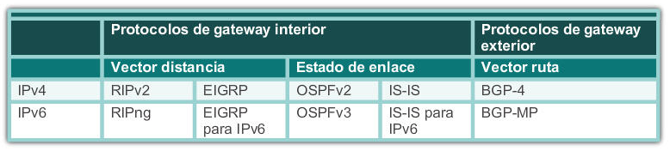
Funcionamiento del protocolo de routing dinámico La evolución de los protocolos de routing dinámico
Los protocolos de routing dinámico se utilizan en el ámbito de las redes desde finales de la década de los ochenta.
Las versiones más nuevas admiten la comunicación basada en IPv6.
Clasificación de los protocolos de routing
Notes:
7.1.1.1

Slide 66
Funcionamiento del protocolo de routing dinámico Propósito de los protocolos de routing dinámico
Protocolos de routing
Los protocolos de routing se usan para facilitar el intercambio de información de routing entre los routers.
Entre los propósitos de los protocolos de routing dinámico se incluyen los siguientes:
Descubrir redes remotas
Mantener la información de routing actualizada
Escoger el mejor camino hacia las redes de destino
Poder encontrar un mejor camino nuevo si la ruta actual deja de estar disponible
Notes:
7.1.1.2

Slide 67
Funcionamiento del protocolo de routing dinámico Propósito de los protocolos de routing dinámico
Los componentes principales de los protocolos de routing dinámico incluyen los siguientes:
Estructuras de datos: por lo general, los protocolos de routing utilizan tablas o bases de datos para sus operaciones. Esta información se guarda en la RAM.
Mensajes del protocolo de routing: los protocolos de routing usan varios tipos de mensajes para descubrir routers vecinos, intercambiar información de routing y realizar otras tareas para descubrir la red y conservar información precisa acerca de ella.
Algoritmo: los protocolos de routing usan algoritmos para facilitar información de routing y para determinar la mejor ruta.
Notes:
7.1.1.2

Slide 68
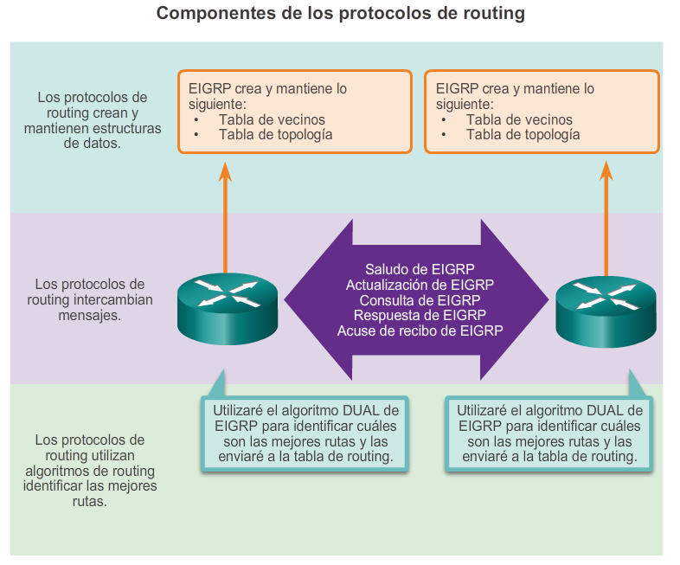
Funcionamiento del protocolo de routing dinámico Propósito de los protocolos de routing dinámico
Notes:
7.1.1.2

Slide 69
Funcionamiento del protocolo de routing dinámico Función de los protocolos de routing dinámico
Ventajas de los protocolos de routing dinámico
Comparten automáticamente la información acerca de las redes remotas.
Determinan la mejor ruta para cada red y agregan esta información a sus tablas de routing.
En comparación con el routing estático, los protocolos de routing dinámico requieren menos sobrecarga administrativa.
Ayudan al administrador de red a administrar el proceso prolongado que implica configurar y mantener las rutas estáticas.
Desventajas de los protocolos de routing dinámico
Dedican parte de los recursos de los routers al funcionamiento del protocolo, incluso el tiempo de CPU y el ancho de banda del enlace de red.
En ocasiones, el routing estático es más adecuado.
Notes:
7.1.1.3

Slide 70
Comparación entre routing dinámico y estático Uso del routing estático
Las redes generalmente utilizan una combinación de routing estático y dinámico.
El routing estático tiene varios usos principales:
Facilitar el mantenimiento de la tabla de routing en redes más pequeñas que no se espera que crezcan significativamente.
Proporcionar routing hacia las redes de rutas internas y desde estas.
Una red con solo una ruta predeterminada hacia fuera y sin conocimiento de ninguna red remota.
Acceder a un único router predeterminado.
Se utiliza para representar una única ruta hacia cualquier red que no tiene una coincidencia en la tabla de routing.
Notes:
7.1.2.1

Slide 71
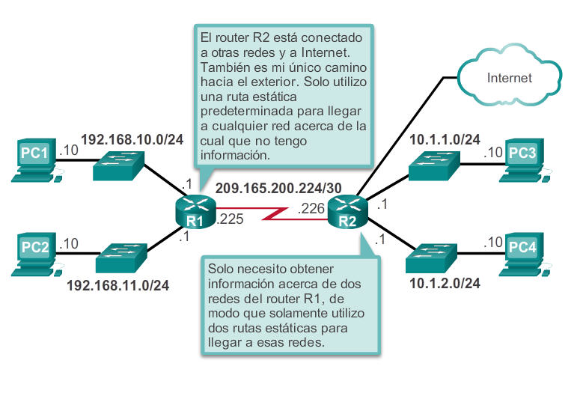
Comparación entre routing dinámico y estático Uso del routing estático
Notes:
7.1.2.1

Slide 72
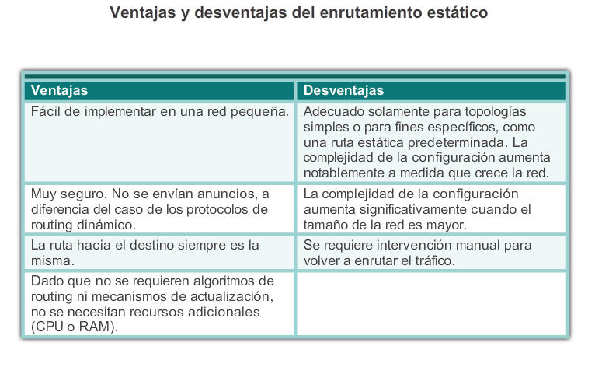
Comparación entre routing dinámico y estático Ventajas y desventajas del routing estático
Notes:
7.1.2.2

Slide 73
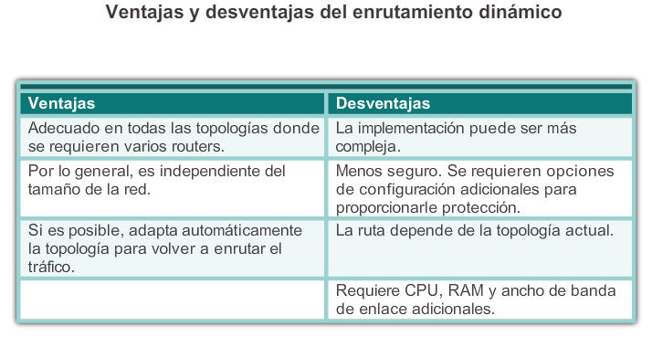
Comparación entre routing dinámico y estático Ventajas y desventajas del routing dinámico
Notes:
7.1.2.4

Slide 74
Aspectos básicos de la operación de los protocolos de routing Funcionamiento del protocolo de routing dinámico
En general, las operaciones de un protocolo de routing dinámico pueden describirse de la siguiente manera:
El router envía y recibe mensajes de routing en sus interfaces.
El router comparte mensajes de routing e información de routing con otros routers que están usando el mismo protocolo de routing.
Los routers intercambian información de routing para obtener información sobre redes remotas.
Cuando un router detecta un cambio de topología, el protocolo de routing puede anunciar este cambio a otros routers.
Notes:
7.1.3.1

Slide 75
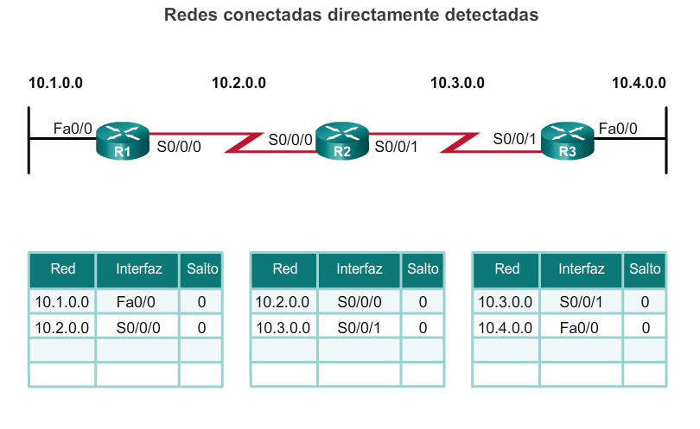
Aspectos básicos del funcionamiento del protocolo de routing Arranque en frío
El R1 agrega la red 10.1.0.0 disponible a través de la interfaz FastEthernet 0/0, y 10.2.0.0 está disponible a través de la interfaz Serial 0/0/0.
El R2 agrega la red 10.2.0.0 disponible a través de la interfaz Serial 0/0/0, y 10.3.0.0 está disponible a través de la interfaz Serial 0/0/1.
El R3 agrega la red 10.3.0.0 disponible a través de la interfaz Serial 0/0/1, y 10.4.0.0 está disponible a través de la interfaz FastEthernet 0/0.
Routers que ejecutan RIPv2
Notes:
7.1.3.2

Slide 76
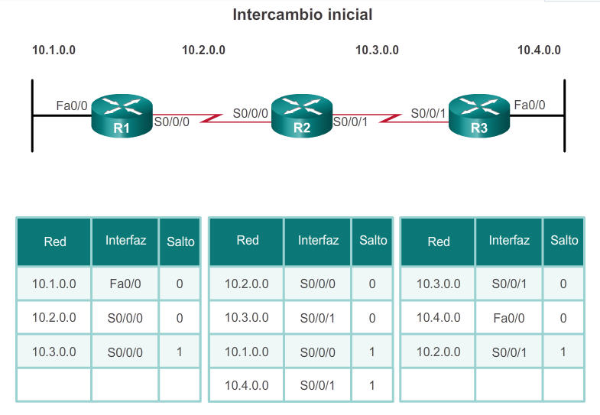
Aspectos básicos del funcionamiento del protocolo de routing Detección de redes
R1:
Envía una actualización acerca de la red 10.1.0.0 desde la interfaz serial 0/0/0.
Envía una actualización acerca de la red 10.2.0.0 desde la interfaz FastEthernet0/0.
Recibe una actualización de R2 sobre la red 10.3.0.0 con una métrica de 1.
Almacena la red 10.3.0.0 en la tabla de routing con una métrica de 1.
Routers que ejecutan RIPv2
Notes:
7.1.3.3

Slide 77
Aspectos básicos del funcionamiento del protocolo de routing Detección de redes
R2:
Envía una actualización acerca de la red 10.3.0.0 desde la interfaz serial 0/0/0.
Envía una actualización acerca de la red 10.2.0.0 desde la interfaz serial 0/0/1.
Recibe una actualización de R1 sobre la red 10.1.0.0 con una métrica de 1.
Almacena la red 10.1.0.0 en la tabla de routing con una métrica de 1.
Recibe una actualización de R3 sobre la red 10.4.0.0 con una métrica de 1.
Almacena la red 10.4.0.0 en la tabla de routing con una métrica de 1.
Routers que ejecutan RIPv2
Notes:
7.1.3.3

Slide 78
Aspectos básicos del funcionamiento del protocolo de routing Detección de redes
R3:
Envía una actualización acerca de la red 10.4.0.0 desde la interfaz serial 0/0/1.
Envía una actualización acerca de la red 10.3.0.0 desde la interfaz FastEthernet0/0.
Recibe una actualización de R2 sobre la red 10.2.0.0 con una métrica de 1.
Almacena la red 10.2.0.0 en la tabla de routing con una métrica de 1.
Routers que ejecutan RIPv2
Notes:
7.1.3.3

Slide 79
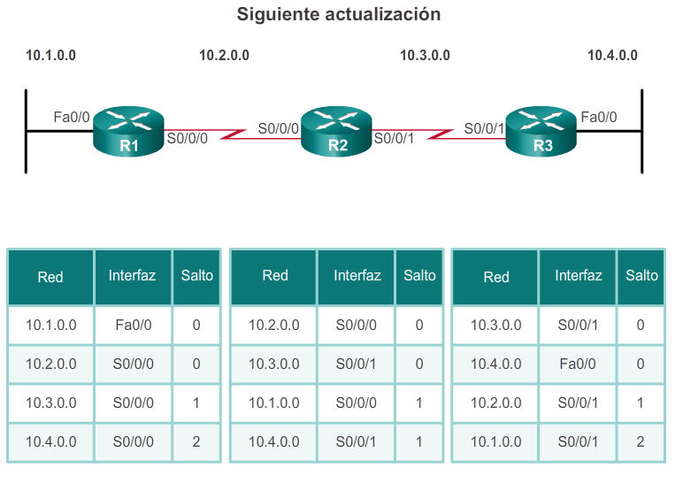
Aspectos básicos del funcionamiento del protocolo de routing Intercambio de información de routing
R1:
Envía una actualización acerca de la red 10. 1. 0. 0 por la interfaz Serial 0/0/0.
Envía una actualización acerca de las redes 10. 2. 0. 0 y 10. 3. 0. 0 por la interfaz FastEthernet0/0.
Recibe una actualización del R2 acerca de la red 10. 4. 0. 0 con el valor de métrica 2.
Almacena la red 10. 4. 0. 0 en la tabla de routing con el valor de métrica 2.
La misma actualización del R2 contiene información acerca de la red 10. 3. 0. 0 con el valor de métrica 1. No se produce ningún cambio, por lo que la información de routing permanece igual.
Routers que ejecutan RIPv2
Notes:
7.1.3.4

Slide 80
Aspectos básicos del funcionamiento del protocolo de routing Intercambio de información de routing
R2:
Envía una actualización acerca de las redes 10. 3. 0. 0 y 10. 4. 0. 0 por la interfaz Serial 0/0/0.
Envía una actualización acerca de las redes 10. 1. 0. 0 y 10. 2. 0. 0 desde la interfaz serial 1/0/0.
Recibe una actualización de R1 acerca de la red 10. 1. 0. 0. No se produce ningún cambio; por lo tanto, la información de routing sigue siendo la misma.
Recibe una actualización de R3 acerca de la red 10. 4. 0. 0. No se produce ningún cambio; por lo tanto, la información de routing sigue siendo la misma.
Routers que ejecutan RIPv2
Notes:
7.1.3.4

Slide 81
Aspectos básicos del funcionamiento del protocolo de routing Intercambio de información de routing
R3:
Envía una actualización acerca de la red 10. 4. 0. 0 desde la interfaz serial 1/0/0.
Envía una actualización acerca de las redes 10. 2. 0. 0 y 10. 3. 0. 0 por la interfaz FastEthernet0/0.
Recibe una actualización del R2 acerca de la red 10. 1. 0. 0 con el valor de métrica 2.
Almacena la red 10. 1. 0. 0 en la tabla de routing con el valor de métrica 2.
La misma actualización del R2 contiene información acerca de la red 10. 2. 0. 0 con el valor de métrica 1. No se produce ningún cambio; por lo tanto, la información de routing sigue siendo la misma.
Routers que ejecutan RIPv2
Notes:
7.1.3.4

Slide 82
Aspectos básicos del funcionamiento del protocolo de routing Cómo se logra la convergencia
La red converge cuando todos los routers tienen información completa y precisa sobre toda la red.
El tiempo de convergencia es el tiempo que los routers tardan en compartir información, calcular las mejores rutas y actualizar sus tablas de routing.
Una red no es completamente operativa hasta que haya convergido.
Las propiedades de convergencia incluyen la velocidad de propagación de la información de routing y el cálculo de los caminos óptimos. La velocidad de propagación se refiere al tiempo que tardan los routers dentro de la red en reenviar la información de routing.
Generalmente, los protocolos más antiguos, como RIP, tienen una convergencia lenta, mientras que los protocolos modernos, como EIGRP y OSPF, la realizan más rápidamente.
Notes:
7.1.3.5

Slide 83
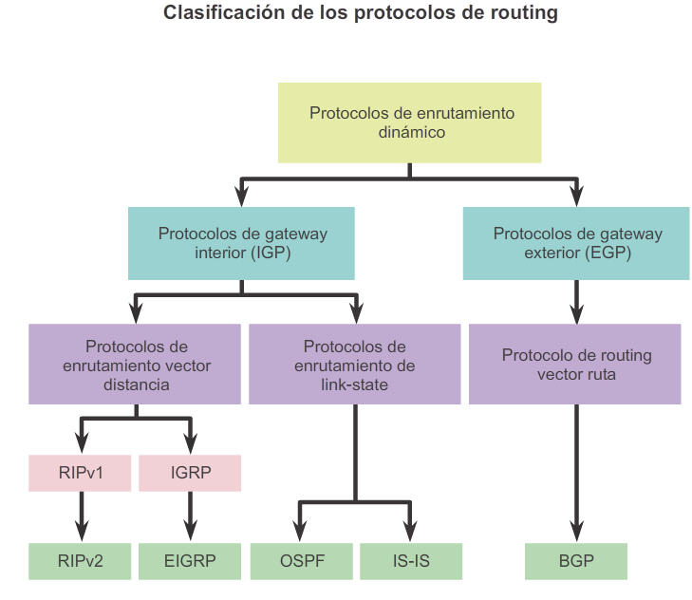
Tipos de protocolos de routing Clasificación de los protocolos de routing
Notes:
7.1.4.1

Slide 84
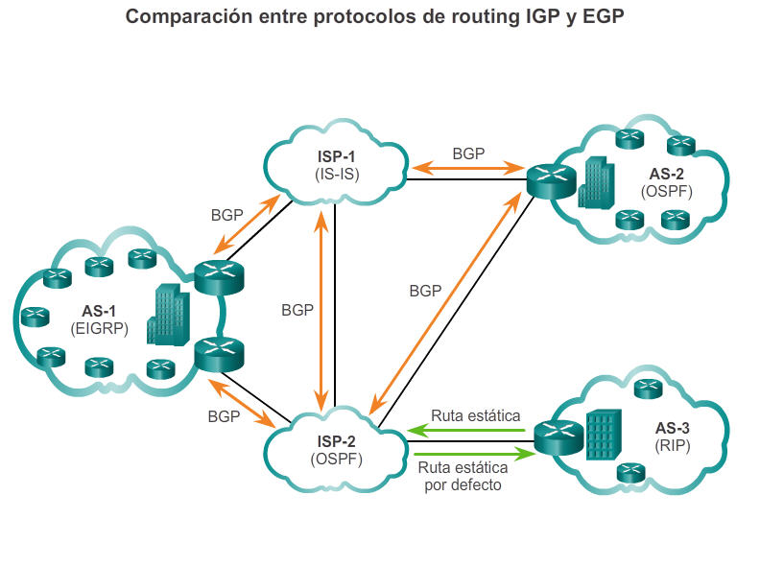
Tipos de protocolos de routing Protocolos de routing IGP y EGP
Protocolos de gateway interior (IGP):
Se utilizan para el routing dentro de una AS.
Incluyen RIP, EIGRP, OSPF e IS-IS.
Protocolos de gateway exterior (EGP):
Se utilizan para el routing entre AS.
Es el protocolo de routing oficial que utiliza Internet.
Notes:
7.1.4.2

Slide 85
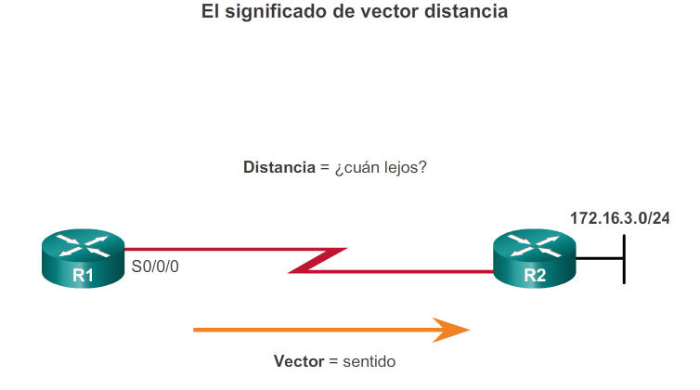
Tipos de protocolos de routing Protocolos de routing vector distancia
IGP vector distancia IPv4:
RIPv1: protocolo antiguo de primera generación
RIPv2: protocolo de routing vector distancia simple
IGRP: protocolo exclusivo de Cisco de primera generación (obsoleto)
EIGRP: versión avanzada del routing vector distancia
Para el R1, 172.16.3.0/24 está a un salto (distancia); puede alcanzarse a través del R2 (vector).
Notes:
7.1.4.3

Slide 86
Tipos de protocolos de routing Protocolos vector distancia o de routing de estado de enlace
Los protocolos vector distancia utilizan routers como letreros a lo largo de la ruta hacia el destino final.
Un protocolo de routing de estado de enlace es parecido a tener un mapa completo de la topología de la red. Los letreros a lo largo de la ruta de origen a destino no son necesarios, debido a que todos los routers de estado de enlace usan un mapa de la red idéntico. Un router de estado de enlace usa la información de estado de enlace para crear un mapa de la topología y seleccionar la mejor ruta hacia todas las redes de destino en la topología.
Notes:
7.1.4.3

Slide 87

Tipos de protocolos de routing Protocolos de routing de estado de enlace
IGP de estado de enlace IPv4:
OSPF: protocolo de routing muy popular basado en estándares
IS-IS: popular en redes de proveedores
Notes:
7.1.4.4

Slide 88
Tipos de protocolos de routing Protocolos de routing con clase
Los protocolos de routing con clase no envían información de la máscara de subred en las actualizaciones de routing.
Solo RIPv1 e IGRP son con clase.
Se crean cuando se asignan las direcciones de red según las clases (clase A, B o C).
No pueden proporcionar máscaras de subred de longitud variable (VLSM) ni routing entre dominios sin clase (CIDR).
Generan problemas en las redes no contiguas.
Notes:
7.1.4.5

Slide 89
Tipos de protocolos de routing Protocolos de routing sin clase
Los protocolos de routing sin clase incluyen información de máscara de subred en las actualizaciones de routing.
Incluyen RIPv2, EIGRP, OSPF e IS_IS.
Admiten VLSM y CIDR.
Protocolos de routing IPv6
Notes:
7.1.4.6

Slide 90

Tipos de protocolos de routing Características de los protocolos de routing
Notes:
7.1.4.7

Slide 91
Tipos de protocolos de routing Métricas de los protocolos de routing
Una métrica es un valor mensurable que el protocolo de routing asigna a distintas rutas según la utilidad que tengan.
Se utiliza para determinar el “costo” total de una ruta de origen a destino.
Los protocolos de routing determinan la mejor ruta sobre la base del costo más bajo.
Notes:
7.1.4.8

Slide 92
Routing dinámico vector distancia
Notes:
7.2

Slide 93

Funcionamiento del protocolo de routing vector distancia Tecnologías vector distancia
Protocolos de routing vector distancia
Comparten actualizaciones entre los vecinos.
No tienen conocimiento de la topología de la red.
Algunos envían actualizaciones periódicas a la dirección IP 255.255.255.255 de difusión, incluso si la topología no se modificó.
Las actualizaciones consumen ancho de banda y recursos de la CPU del dispositivo de red.
RIPv2 y EIGRP utilizan direcciones de multidifusión.
EIGRP envía solamente una actualización cuando la topología se modifica.
Notes:
7.2.1.1

Slide 94

Funcionamiento del protocolo de routing vector distancia Algoritmo vector distancia
RIP utiliza el algoritmo de Bellman-Ford como algoritmo de routing.
IGRP y EIGRP utilizan el algoritmo de actualización por difusión (DUAL) como algoritmo de routing, desarrollado por Cisco.
Notes:
7.2.1.2

Slide 95

Tipos de protocolos de routing vector distancia Protocolo de información de routing
Las actualizaciones de routing se difunden cada 30 segundos.
Las actualizaciones utilizan el puerto UDP 520.
RIPng se basa en RIPv2, con una limitación de 15 saltos y la distancia administrativa de 120.
Notes:
7.2.2.1

Slide 96

Tipos de protocolos de routing vector distancia Protocolo de routing de gateway interior mejorado
EIGRP
Actualizaciones dirigidas limitadas
Mecanismo de saludo de keepalives
Mantenimiento de una tabla de topología
Convergencia rápida
Compatibilidad con varios protocolos de capa de red
Notes:
7.2.2.2

Slide 97
Routing RIP y RIPng
Notes:
7.3

Slide 98


Configuración del protocolo RIP Modo de configuración de RIP en el router Anuncio de las redes
Notes:
7.3.1.1
7.3.1.2

Slide 99


Configuración del protocolo RIP Análisis de la configuración predeterminada de RIP
Notes:
7.3.1.3

Slide 101


Configuración del protocolo RIP Habilitación de RIPv2
Notes:
7.3.1.4

Slide 102


Configuración del protocolo RIP Configuración de interfaces pasivas
El envío de actualizaciones innecesarias a una LAN impacta en la red de tres maneras:
Desperdicio de ancho de banda
Recursos desperdiciados
Riesgo de seguridad
Notes:
7.3.1.6

Slide 103


Configuración del protocolo RIP Propagación de rutas predeterminadas
Notes:
7.3.1.7

Slide 104

Configuración del protocolo RIPng Anuncio de redes IPv6
Notes:
7.3.2.1

Slide 105


Configuración del protocolo RIPng Análisis de la configuración de RIPng
Notes:
7.3.2.2

Slide 106

Configuración del protocolo RIPng Análisis de la configuración de RIPng
Notes:
7.3.2.2

Slide 107
Routing dinámico de estado de enlace
Notes:
7,4

Slide 108

Funcionamiento del protocolo de routing de estado de enlace Protocolos Shortest Path First
Notes:
7.4.1.1

Slide 109

Funcionamiento del protocolo de routing de estado de enlace Algoritmo de Dijkstra
Notes:
7.4.1.2

Slide 110

Actualizaciones de estado de enlace Proceso de routing de estado de enlace
Notes:
7.4.2.1

Slide 111


Actualizaciones de estado de enlace Enlace y estado de enlace
El primer paso en el proceso de routing de estado de enlace es que cada router descubra sus propios enlaces y sus propias redes conectadas directamente.
Notes:
7.4.2.2

Slide 112


Actualizaciones de estado de enlace Saludo
El segundo paso en el proceso de routing de estado de enlace es que cada router asume la responsabilidad de encontrarse con sus vecinos en redes conectadas directamente.
Notes:
7.4.2.3

Slide 113

Actualizaciones de estado de enlace Saludo
El tercer paso en el proceso de routing de estado de enlace es que cada router cree un paquete de estado de enlace (LSP) que contiene el estado de cada enlace conectado directamente.
R1; Red Ethernet 10.1.0.0/16; Costo 2
2. R1 -> R2; Red serial punto a punto; 10.2.0.0/16; Costo 20
R1 -> R3; Red serial punto a punto; 10.7.0.0/16; Costo 5
R1 -> R4; Red serial punto a punto; 10.4.0.0/16; Costo 20
Notes:
7.4.2.4

Slide 114

Actualizaciones de estado de enlace Saturación con LSP
El cuarto paso en el proceso de routing de estado de enlace es que cada router satura con LSP a todos los vecinos, quienes luego almacenan todos los LSP recibidos en una base de datos.
Notes:
7.4.2.5

Slide 115

Actualizaciones de estado de enlace Armado de la base de datos de estado de enlace
El paso final en el proceso de routing de estado de enlace es que cada router utiliza la base de datos para construir un mapa completo de la topología y calcula la mejor ruta para cada red de destino.
Notes:
7.4.2.6

Slide 116

Actualizaciones de estado de enlace Armado del árbol SPF
Notes:
7.4.2.6

Slide 117

Actualizaciones de estado de enlace Armado del árbol SPF
Notes:
7.4.2.7

Slide 118

Actualizaciones de estado de enlace Agregado de rutas OSPF a la tabla de routing
Notes:
7.4.2.8

Slide 119

Razones para utilizar protocolos de routing de estado de enlace ¿Por qué utilizar protocolos de estado de enlace?
Desventajas en comparación con los protocolos de routing vector distancia:
Requisitos de memoria
Requisitos de procesamiento
Requisitos de ancho de banda
Notes:
7.4.3.1

Slide 120

Razones para utilizar protocolos de routing de estado de enlace Desventajas de los protocolos de estado de enlace
Notes:
7.4.3.2

Slide 121
Razones para utilizar protocolos de routing de estado de enlace Protocolos que utilizan estado de enlace
Existen solamente dos protocolos de routing de estado de enlace:
Protocolo OSPF (Open Shortest Path First), el más utilizado
Se comenzó a utilizar en 1987.
Hay dos versiones actuales:
OSPFv2: OSPF para redes IPv4
OSPFv3: OSPF para redes IPv6
El protocolo IS-IS fue diseñado por la Organización Internacional para la Estandarización (ISO).
Notes:
7.4.3.3

Slide 122
La tabla de routing
Notes:
7,4

Slide 123

Partes de una entrada de ruta IPv4 Entradas de tabla de routing
Notes:
7.5.1.1

Slide 125

Partes de una entrada de ruta IPv4 Entradas conectadas directamente
Notes:
7.5.1.2

Slide 126

Partes de una entrada de ruta IPv4 Entradas de red remota
Notes:
7.5.1.3

Slide 127

Rutas IPv4 descubiertas en forma dinámica Términos de la tabla de routing
Las rutas se analizan en términos de lo siguiente:
Ruta final
Ruta de Nivel 1
Ruta principal de nivel 1
Rutas secundarias de nivel 2
Notes:
7.5.2.1

Slide 128

Rutas IPv4 descubiertas en forma dinámica Ruta final
Una ruta final es una entrada de la tabla de routing que contiene una dirección IP del siguiente salto o una interfaz de salida. Las rutas conectadas directamente, las rutas descubiertas dinámicamente y las rutas link-local son rutas finales.
Notes:
7.5.2.2

Slide 129

Rutas IPv4 descubiertas en forma dinámica Ruta de nivel 1
Notes:
7.5.2.3

Slide 130

Rutas IPv4 descubiertas en forma dinámica Ruta principal de nivel 1
Notes:
7.5.2.4

Slide 131

Rutas IPv4 descubiertas en forma dinámica Ruta secundaria de nivel 2
Notes:
7.5.2.5

Slide 132

Proceso de búsqueda de rutas IPv4 Mejor ruta = coincidencia más larga
Notes:
7.5.3.2

Slide 133


Análisis de una tabla de routing IPv6 Entradas conectadas directamente
Notes:
7.5.4.2

Slide 134


Análisis de una tabla de routing IPv6 Entradas de redes IPv6 remotas
Notes:
7.5.4.3

Slide 135
Capítulo 7: Resumen
Protocolos de routing dinámico:
Los utilizan los routers para descubrir automáticamente las redes remotas de otros routers.
Entre los propósitos se incluye lo siguiente: detección de redes remotas, mantenimiento de información de routing actualizada, selección de la mejor ruta hacia las redes de destino y capacidad para encontrar una mejor ruta nueva si la ruta actual deja de estar disponible.
Es la mejor opción para las redes grandes, pero para las redes de rutas internas es mejor el routing estático.
Informan cambios a otros routers.
Se pueden clasificar como protocolos de routing con clase o sin clase, vector distancia o estado de enlace, y protocolo de gateway interior o protocolo de gateway exterior.
Notes:
Capítulo 7: Resumen

Slide 136
Capítulo 7: Resumen
Protocolos de routing dinámico (continuación):
Un protocolo de routing de estado de enlace puede crear una vista completa o una topología de la red al reunir información proveniente de todos los demás routers.
Las métricas se utilizan para determinar la mejor ruta o la ruta más corta para llegar a una red de destino.
Los diferentes protocolos de routing pueden utilizar diferentes saltos, ancho de banda, retraso, confiabilidad y carga.
El comando show ip protocols muestra los parámetros del protocolo de routing IPv4 configurados actualmente en el router. Para IPv6, utilice el comando show ipv6 protocols.
Notes:
Capítulo 7: Resumen

Slide 137

Se tiene una dirección IP de destino 192.168.12.227¿por cual interfaz se mandaria dicho paquete?

Slide 138
Capítulo 7: Resumen
Protocolos de routing dinámico (continuación):
Los routers Cisco utilizan el valor de distancia administrativa para determinar qué origen de routing deben utilizar.
Cada protocolo de routing dinámico tiene un valor administrativo único junto con rutas estáticas y redes conectadas directamente. Se prefiere un valor bajo en la ruta.
Las redes conectadas directamente son el origen preferido, seguido de las rutas estáticas y de diversos protocolos de routing dinámico.
Un enlace OSPF es una interfaz en un router. La información acerca del estado de los enlaces se conoce como “estados de enlace”.
Los protocolos de routing de estado de enlace aplican el algoritmo de Dijkstra para calcular la mejor ruta que utiliza los costos acumulados a lo largo de cada ruta, de origen a destino, para determinar el costo total de una ruta dada.
Notes:
Capítulo 7: Resumen

